Slide 1
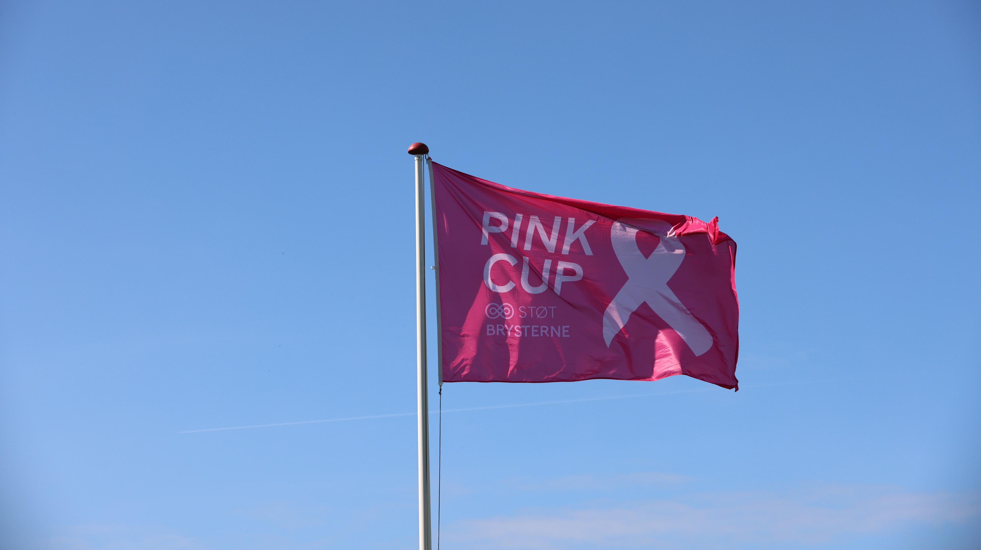

Her i klubben hejser vi Pink Cup-flaget i uge 40 for at fejre årets samlede indsamlede resultat på 2.481.364 kr.
Tusind tak til alle, der har deltaget!

